Slide 1


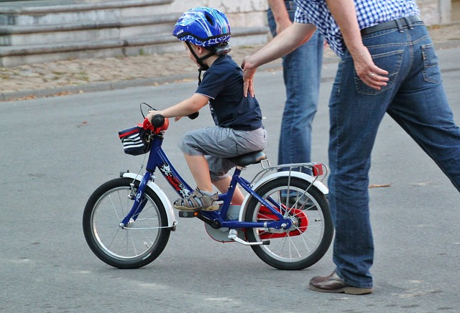
Erklärung zur Vorlage:
Trage auf der nachfolgenden Folie deine Daten und Ereignisse in die Textfelder ein.
Verschiebe die Textfelder an die entsprechenden Stellen am Zeitstrahl. Achte auf die Schriftgrößen! Die Textfeldgrößen sind veränderbar.
Färbe die Abschnittslinien an deinen Ereignissen rot ein. Beachte die zeitliche Einteilung!
Füge in die gelben Kästchen Bilder deiner Quellen ein.
10.08.2017
Wechsel zur Sekundarschule
01.03.2007
Geburt
01.03.2010
Erstes Fahrrad
01.09.2013
Einschulung

Slide 2
Ein Zeitstrahl zu meinem Leben

